Slide 1
МАДОУ «Центр развития ребенка детский сад 46»
Нетрадиционная техника в изобразительной деятельности в старшей группе
(рисование пластиковой вилкой)
«Лесная красавица» (Художественно-эстетическое развитие)
Подготовила:
воспитатель высшей категории Суворова Ирина Кузьминична
Старшая группа №13

Slide 2
Цель и задачи: Закрепить представление о многообразии нетрадиционных техник рисования. Совершенствовать технические умения и навыки рисования пластиковой вилкой. Воспитывать художественный вкус и чувство гармонии. Развитие творческого мышления и воображения при создании рисунка нетрадиционным методом. Воспитание аккуратности, самостоятельности, внимательности при работе с гуашью и вилкой. Материалы и оборудование: альбомные листы бумаги; иллюстрации с изображением деревьев, зимнего пейзажа; гуашь; стаканчики с водой; блюдца для разведения гуаши; пластиковые вилки.

Slide 3
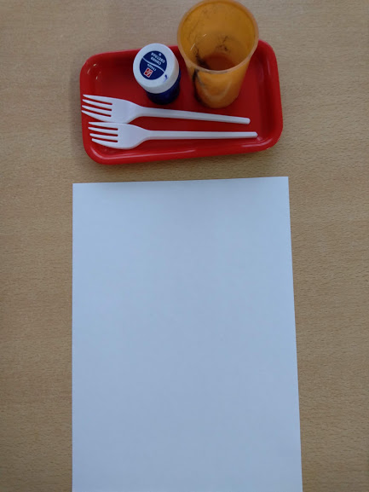
Материалы и оборудование: альбомные листы бумаги; гуашь; стаканчики с водой; блюдца для разведения гуаши; пластиковые вилки.

Slide 4
Цель: Познакомить детей с новой техникой творческой деятельности – рисование вилкой. Задачи: - образовательные. Обучение детей методам и приёмам нестандартной технике рисования. - развивающие. Развитие творческого мышления и воображения при создании рисунка нетрадиционным методом. - воспитательные. Воспитание аккуратности, самостоятельности, внимательности при работе с гуашью и вилкой. Виды деятельности : Познавательно – исследовательская деятельность, изобразительная деятельность, коммуникативная деятельность, двигательная деятельность.

Slide 5
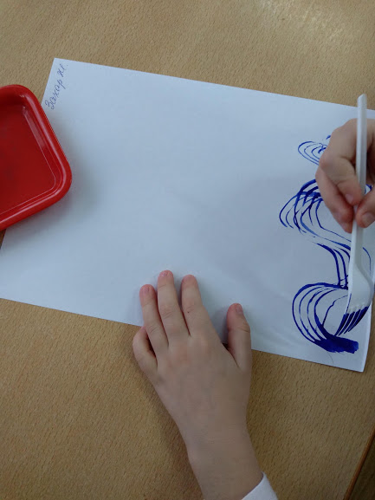
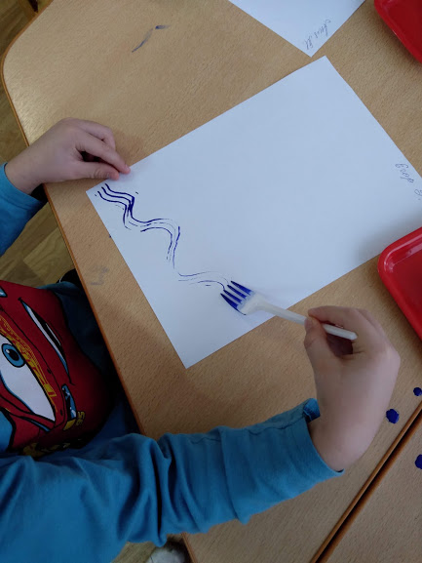
Начинаем рисовать вилкой снежные сугробы

Slide 6
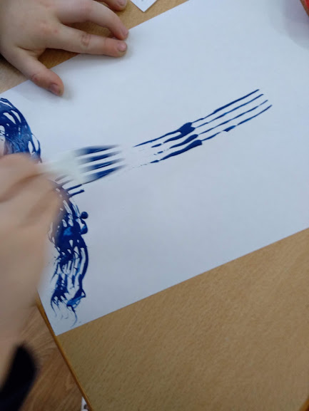
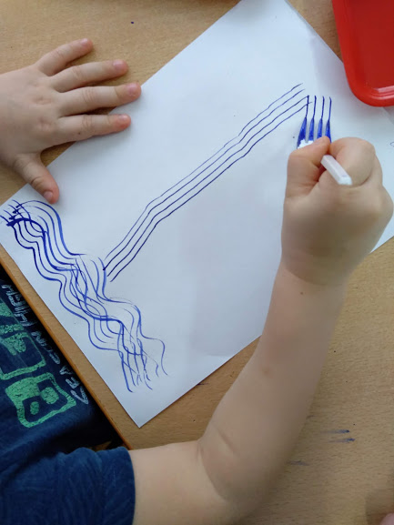
Затем рисуем ствол елочки

Slide 7
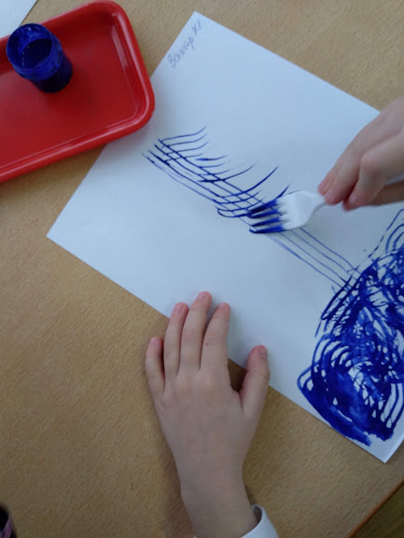
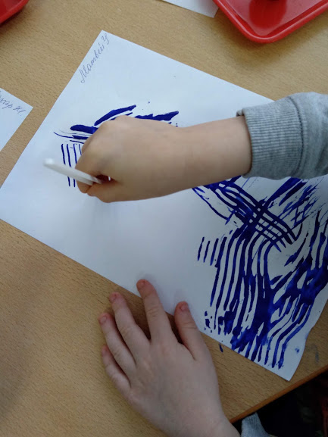
Затем рисуем пушистые ветки

Slide 8
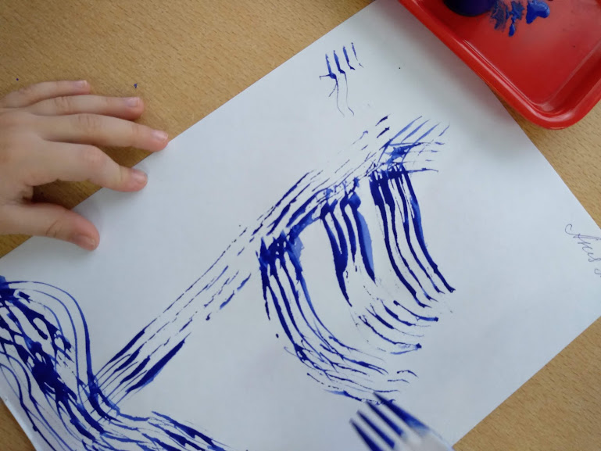
Ветки с одной стороны свола

Slide 9
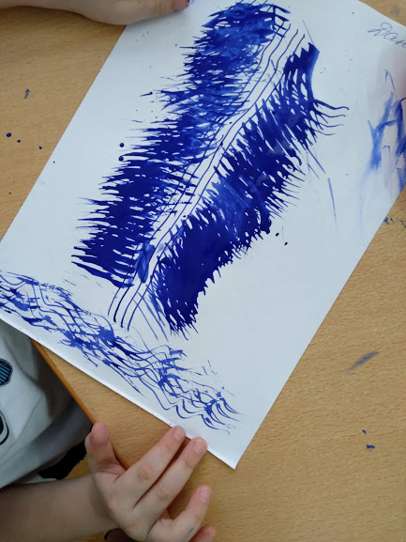
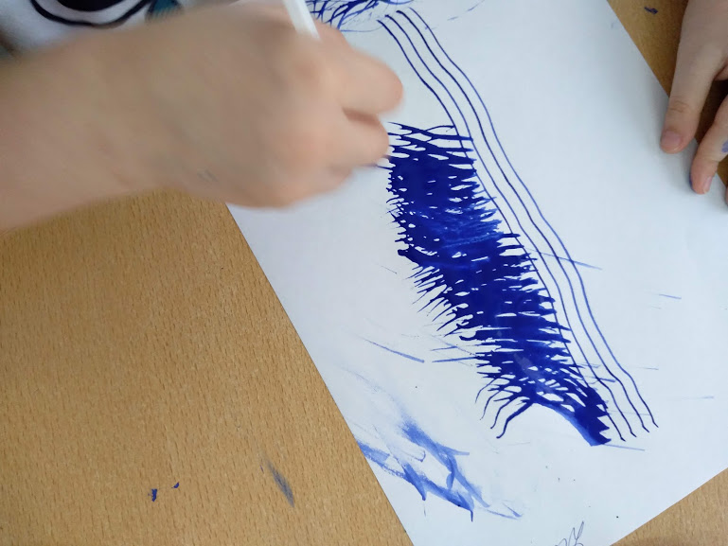
Затем ветки с другой стороны ствола ели

Slide 10
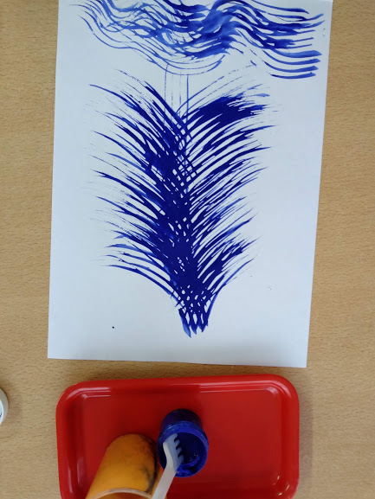
Вот что у нас получилось!

Slide 11
Н. Филимонова Ёлка (Ёлка летом просто ёлка)
Ёлка летом просто ёлка: Тронешь ветку - пальцам колко, Паутиной ствол обвит, Мухомор внизу стоит. Вот когда зима придёт, Ёлка будто оживёт: На морозе распушится, Под ветрами распрямится, Вовсе не колючая, Как цветок пахучая. Пахнет не росой, не мёдом, Ёлка пахнет Новым годом!

